Slide 1
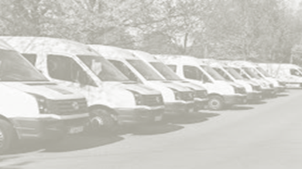

 | Arrendados | Propios | Subtotal
Pickup | 21 | 6 | 27
Sedán | 1 | 1 | 2
Van | 30 | 4 | 34
Racer
Motos
Cuatri | 2 | 6 | 8
Van
Racer
Ambulancia
Cargo |  | 4 | 4
Aerobote |  | 6 | 6
Microbus
Torre
Camioneta |  | 3 | 3
Total | 54 | 30 | 84
VEHÍCULOS DE
COAHUILA

